Slide 1
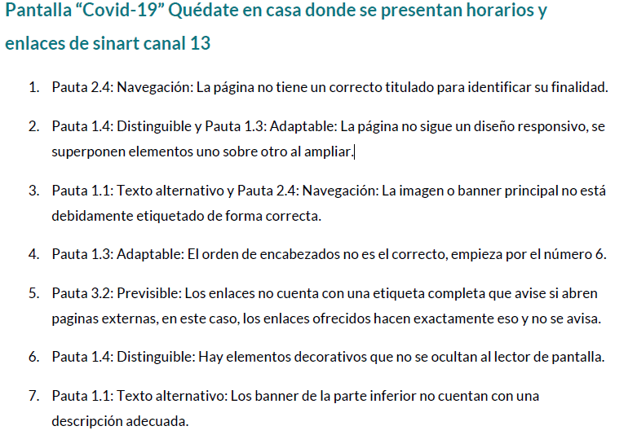
Listo

Slide 2
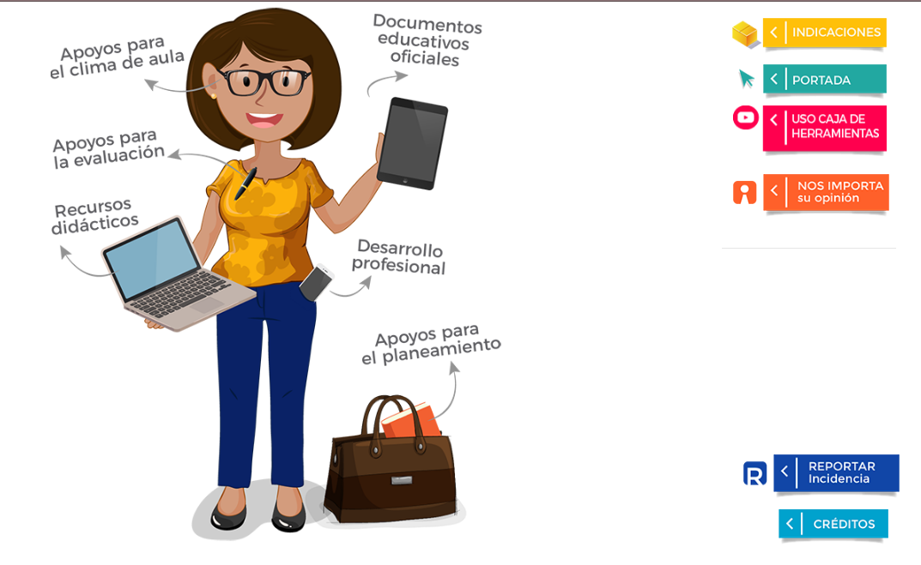


*La página no sigue un diseño responsivo. Posiblemente hicieron evaluación automática y no con dispositivos físicos (celulares). Es adaptativa.
Hacer cliqueable estas zonas
Las instrucciones son una ventana emergente no accesible para el lector de pantalla. No se avisa de su apertura ni se enfoca en la misma cuando se abre. No es ventana emergente. El lector sí lo lee. Hay que trabajar lo del foco.
Texto alternativo: El botón de activar la versión de audio no está debidamente etiquetado, solo se anuncia como un icono y no como un botón. Sería cambiar el texto alternativo
Contenido multimedia dependiente del tiempo: El video no es accesible, no tiene descripción, transcripción y lengua de señas. Enviar video a Mauricio para que lo rehaga.
Modalidades de entrada:
Las instrucciones de la pagina solo siguen aspectos visuales, no se ofrece comandos y o
formas de navegar por sus opciones mediante el teclado, la misma solo hace alusión a usos
como “mover el mouse” o “dar clic sobre la opción”. Una vez incluida la navegación por teclado, se pueden editar las instrucciones y agregar lo que corresponda.
La imagen de una persona sosteniendo un ordenador tiene
texto que no cuenta con descripción alternativa, la descripción de la misma es del todo
insuficiente. Utilizando title o alt se puede corregir

Slide 3
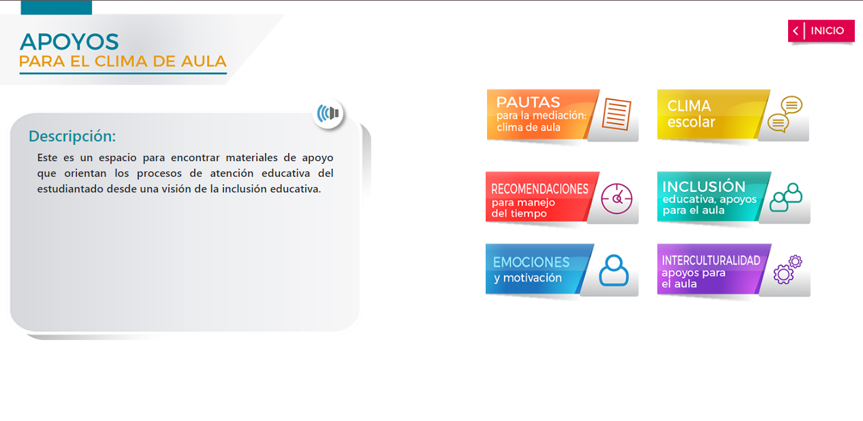
Poner title o alt. Dar rol de Header (wai-aria)
Los botones no están correctamente
Identificados. Dar rol de botones (wai-aria)
Texto alternativo y Pauta 3.1: Legible: Los enlaces, son elementos descargables que no están debidamente etiquetados
Poner title o alt
Crear secciones. Una para la descripción y otra para los botones de la derecha
Texto alternativo y Pauta 3.1: Legible: “gráfico cliqueable” no es una etiqueta correcta para un elemento de interacción.
Se cambia por las etiquetas correctas

Slide 4
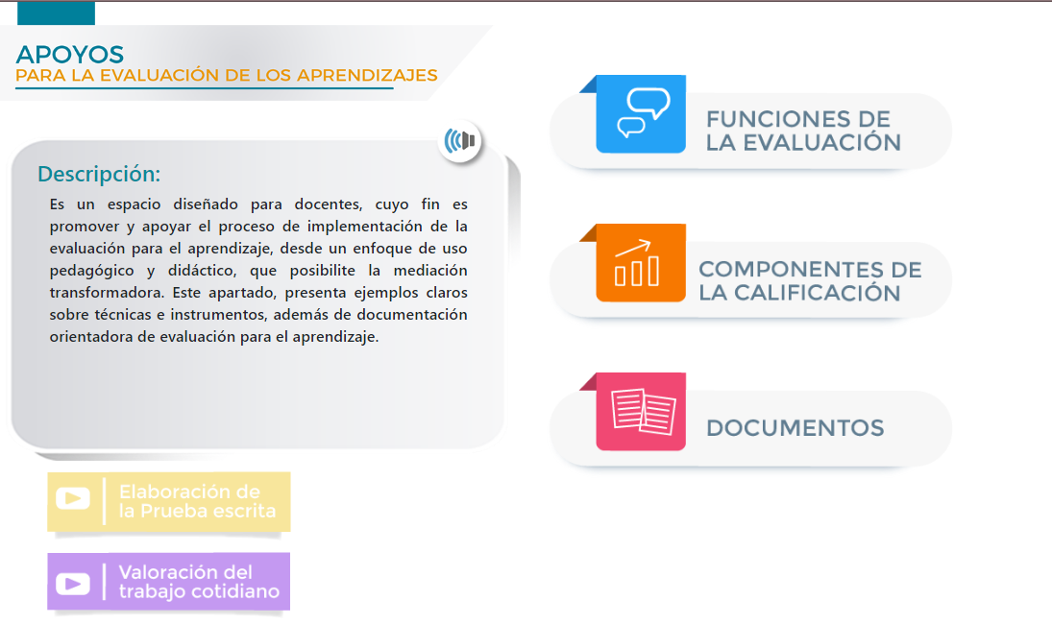
Poner title o alt. Dar rol de Header (wai-aria)
Pauta 2.4: Navegación: El foco al entrar a la página se ubica a la mitad del párrafo de la
descripción y no al inicio de la página. Usar secciones y class="nav-item“ de bootstrap
2. Pauta 2.4: Navegación y Pauta 3.1: Legible: Tiene espacios en blanco entre las últimas dos
opciones que confunden la navegación con el lector de pantalla. Revisa orden de los div
3. Pauta 2.4: Navegación y Pauta 3.1: Legible: Tiene varias opciones deshabilitadas que no se anuncian que están deshabilitadas al lector de pantallas. Incluir alt o title para indicar que están deshabilitadas
Crear secciones. Una para la descripción y otra para los botones de la derecha

Slide 5
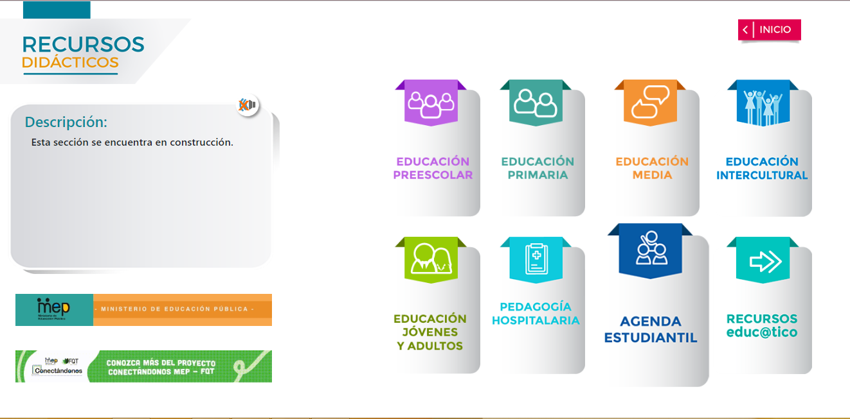
focus()
Poner title o alt. Dar rol de Header (wai-aria)
Pauta 2.4: Navegación: Al ingresar a la página el foco se pierde. Usar secciones y class="nav-item“ de bootstrap y focus()de js
2. Pauta 1.4: Distinguible: El uso del color no es accesible. Corresponde a diseño
3. Pauta 3.1: Legible: Tiene espacios en blanco entre los elementos. Revisar si hay divs vacíos
4. Pauta 2.4: Navegación: El botón que el lector percibe como “referenciar colegios gespro”, no lleva a ninguna parte. Dice página en progreso. No lo ubiqué
5. Pauta 2.4: Navegación: El botón o enlace que lleva a la página “El Proyecto Conectándonos MEP-FQT” no esta debidamente etiquetado y no avisa que será redireccionado a dicha página. Colocar Alt o title. Ej: <a href=“new1.htm” title=“Leer más sobre ‘Título noticia’”> Leer más </a>
6. Pauta 1.3: Adaptable: Todas las opciones están mal etiquetadas, gráfico clickable, no es una etiqueta correcta para identificar elementos de interacción. Cambiar por las etiquetas correctas
Crear secciones. Una para la descripción y otra para los botones de la derecha

Slide 6
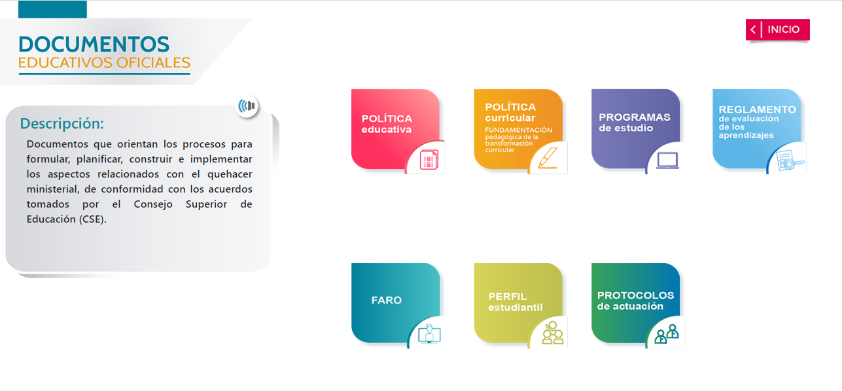
1. Pauta 2.4: Navegación y 3.2: Previsible: Al ingresar el foco se pone a la mitad de la descripción. Usar secciones y class="nav-item“ de bootstrap y focus()de js
2. Pauta 1.1: Texto alternativo: Todas las opciones están mal etiquetadas, gráfico clickable, no es una etiqueta correcta para identificar elementos de interacción. Cambiar por las etiquetas correctas
Poner title o alt. Dar rol de Header (wai-aria)
Crear secciones. Una para la descripción y otra para los botones de la derecha

Slide 7
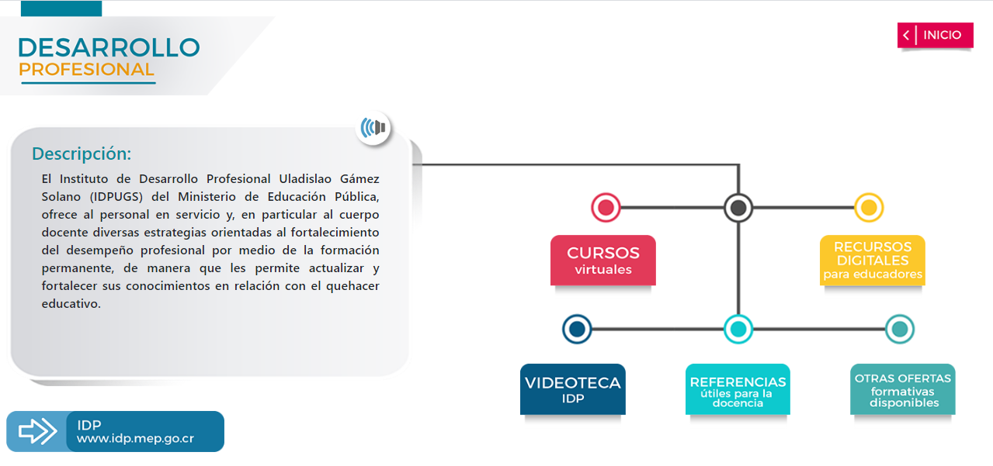
Poner title o alt. Dar rol de Header (wai-aria)
1. Pauta 2.4: Navegación: El foco, al ingresar, aparece a la mitad de la descripción. Usar secciones y class="nav-item“ de bootstrap y focus()de js
2. Pauta 1.1: Texto alternativo: El enlace desarrollo, no está debidamente etiquetado. Cambiar por las etiqueta correcta
3. Pauta 1.1: Texto alternativo: Los distintos botones y o apartados no están bien etiquetados. Cambiar por las etiquetas correctas (con alt o title
Crear secciones. Una para la descripción y otra para los botones de la derecha

Slide 8
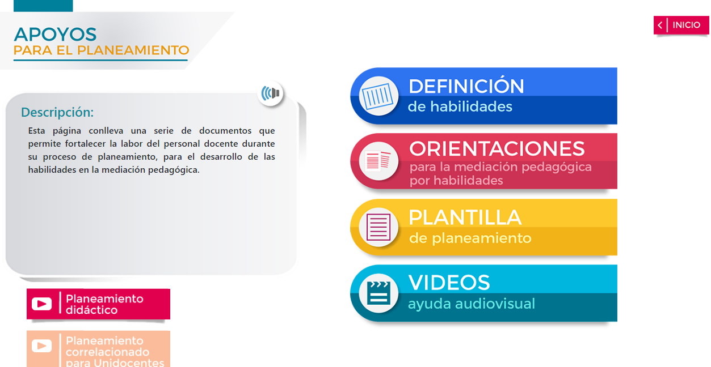
Poner title o alt. Dar rol de Header (wai-aria)
1. Pauta 2.4: Navegación y Pauta 3.2: Previsible: El foco aparece a la mitad del contenido una vez se ingresa. Usar secciones y class="nav-item“ de bootstrap y focus()de js
2. Pauta 1.1 Texto alternativo, Pauta 2.4: Navegación y Pauta 3.1: Legible: Los botones planeamiento didáctico y planeamiento correlacionado, el primero abre una ventana emergente que no se avisa al lector de pantalla y el segundo está deshabilitado pero tampoco se anuncia al lector de pantalla que está deshabilitado. Usar focus()de js cuando se abra el modal. Indicar mediante alt o title que el segundo botón está desactivado.
3. Pauta 1.1: Texto alternativo: El video instructivo que se abre no tiene texto alternativo o transcripción. Enviar a Mauricio
4. Pauta 1.1: Texto alternativo: Los botones o elementos que aparecen como gráficoscliqueables no tienen una descripción adecuada. . Cambiar por las etiquetas correctas (con alt o title)
5. En apartado “enfoque por habilidades” el texto es incorrecto. Cambiar por las etiqueta correcta
Crear secciones. Una para la descripción y otra para los botones de la derecha

Slide 9
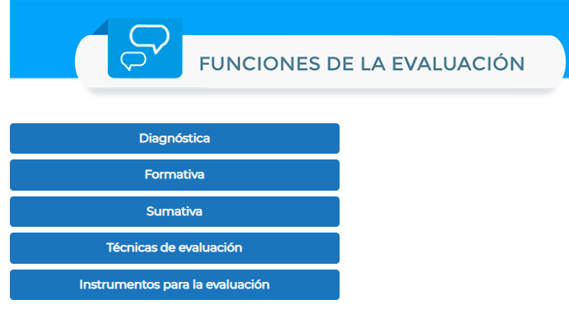
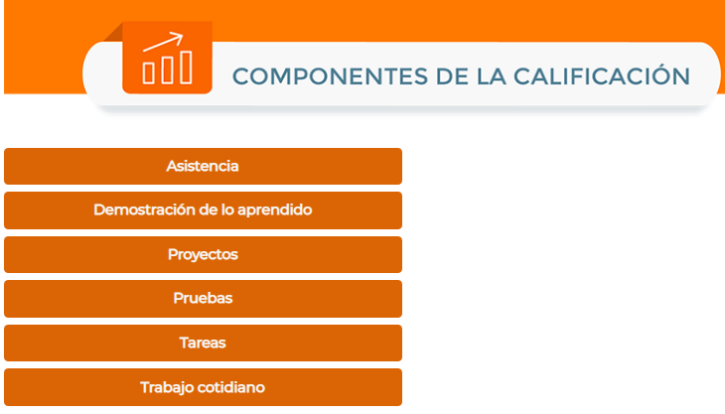
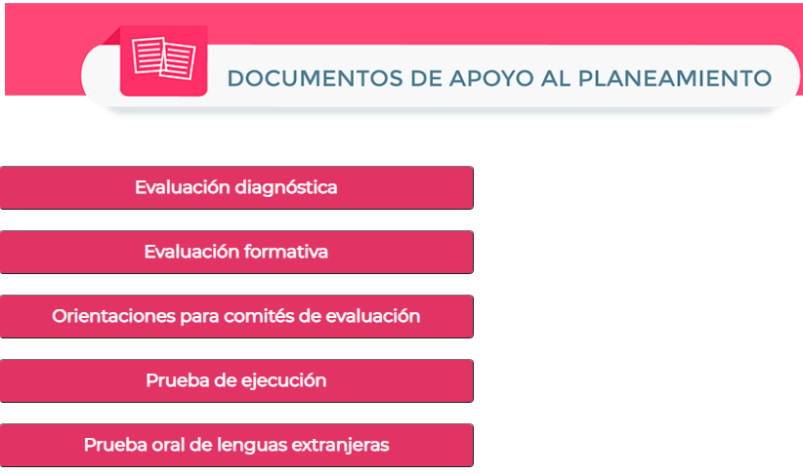
4. En funciones de la evaluación:
a. Pauta 2.4: Navegación y Pauta 3.2: Previsible: El foco se ubica en la última opción al ingresar
b. Pauta 1.1: Texto alternativo, Pauta 2.4: Navegación y Pauta 3.2: Previsible: Al dar sobre una opción no se anuncia al lector de pantalla los cambios ocurridos, se abre un enlace adicional y solo se encuentra al pasar por todas las opciones del menú principal.
c. Pauta 1.1: Texto alternativo y Pauta 3.2: Previsible: Todas las opciones de los distintos enlaces son documentos descargables cuyo enlaces no cuentan con una descripción adecuada par comprender que se redireccionará a un documento de descarga pdf.
5. Componentes de la calificación.
a. Pauta 2.4: Navegación y Pauta 3.2: Previsible: El foco aparece casi al final de la
página a la hora de ingresar.
b. Se repiten todos los hallazgos del apartado anterior.
c. Pauta 1.1: Texto alternativo: Hay varias opciones que se repiten en cada apartado, a saber, cada uno de ellos tiene un enlace de “definición” dicho enlace no está
debidamente etiquetado ya que debería diferenciarse en cada uno.
6. Apartado de ítems
a. Pauta 2.4: Navegación y Pauta 3.2: Previsible: El foco aparece al final de la página al ingresar
b. Pauta 2.4: Navegación y Pauta 3.2: Previsible: Tiene un gráfico decorativo que no está oculto al lector de pantalla.
c. Pauta 1.1: Texto alternativo y Pauta 3.2: Previsible: Los enlaces están duplicados donde uno tiene una descripción incompleta porque no avisa que se redireccionará a un documento de descarga y el siguiente solo dice “enlace”.

Slide 10
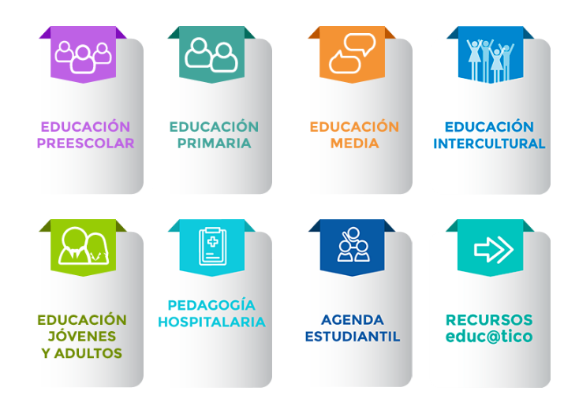
8. En primaria
a. Pauta 1.3: Adaptable: El orden de encabezados no es el correcto.
b. Pauta 2.4: Navegación: Al ingresar el foco se pierde.
9. En apartado de secundaria:
a. Pauta 2.4: Navegación: Al ingresar el foco se pierde.
b. Pauta 1.3: Adaptable: El orden de encabezados no es el correcto.
c. Pauta 2.4: Navegación: Tiene enlaces que sacan al usuario de la página en la que se está y no se avisa de este efecto.
10. Apartado jóvenes y adultos.
a. Pauta 2.4: Navegación: El foco se pierde al ingresar.
b. Pauta 1.3: Adaptable: Los encabezados no siguen un orden correcto.
c. Pauta 2.4: Navegación: Se repite el hallazgo de enlaces que sacan al usuario de página sin avisar.
11. Apartado de feria científica .
a. Pauta 2.4: Navegación: No cuenta con información para evaluar, dice página en construcción.
12. Apartado de Bandera azul.
a. Pauta 2.4: Navegación: No cuenta con información para evaluar, dice página en construcción.
13. Apartado educatico.
a. Pauta 2.4: Navegación: Es un enlace que redirecciona a otra página fuera de la caja virtual.

Slide 11
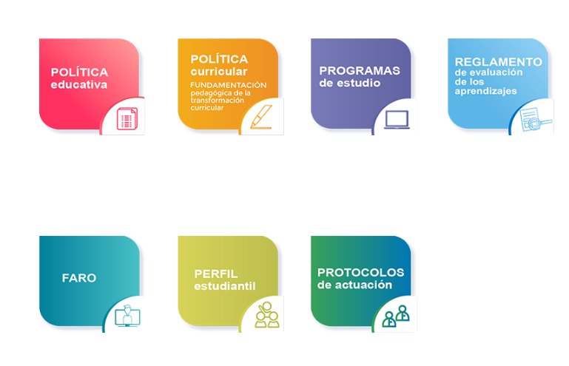
En políticas educativas y En fundamentos currículo.
a. Pauta 2.4: Navegación y 3.2: Previsible: Al ingresar se despliega una ventana emergente que no se anuncia al lector de pantalla.
b. Pauta 2.4: Navegación: La misma, no capta el foco y hay que pasar por todas las opciones para llegar al recuadro.
c. Pauta 1.1: Texto alternativo y Pauta 3.2: Previsible: No se dice que es un
documento descargable hasta que se interactúa con los distintos elementos que conforman el recuadro.
d. Pauta 2.4: Navegación: La vista previa del documento se puede navegar y leer en su totalidad pero el mismo no cuenta con etiquetas para una navegación rápida como tabla de elementos y o encabezados de sección.
4. a. Se repiten todos los hallazgos del apartado anterior.
6. Reglamento evaluación, Perfil estudiante y Apartado Faro.
a. Pauta 2.4: Navegación: Tiene el problema del foco y que hay que navegar por toda la página para llegar al contenido.

Slide 12
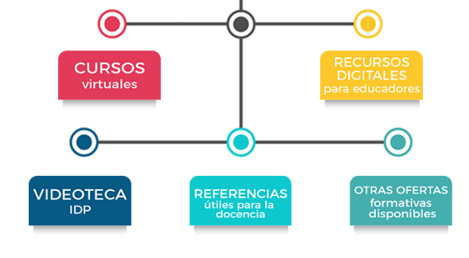
4. En apartado cursos:
a. Pauta 2.4: Navegación: Al ingresar el foco se va a la mitad de la página.
b. Pauta 1.3: Adaptable: El orden de encabezados no es el correcto.
c. Pauta 1.1: Texto alternativo: Los gráficos o imágenes que acompañan cada curso
no tienen una descripción adecuada, si son decorativos deberían ocultarse al lector
de pantalla.
d. Pauta 1.1: Texto alternativo: Los botones que están al final de la página tienen una
etiqueta que dice “incrementar” y “decrementar” se pensó que eran para aumentar
el tamaño del texto pero son para pasar a más elementos, es decir, siguiente pagina
o pagina anterior lo cual causó mucha confusión.
5. En apartado sitios.
a. Pauta 2.4: Navegación: El foco al ingresar aparece a la mitad.
b. Pauta 2.4: Navegación: Tiene muchos separadores de contenido repetidos.
c. Pauta 1.3: Adaptable: El orden de encabezados no es el correcto.
d. Pauta 1.1: Texto alternativo: Las imágenes o gráficos no cuentan con una
descripción adecuada, si son decorativos no se ocultan al lector de pantalla.
e. Pauta 1.1: Texto alternativo: La lista de enlaces para saltar a contenidos
específicos, no están bien etiquetados. Se podría mejorar su etiqueta.
6. Videoteca.
a. No hay contenido para evaluar. La pagina aun esta en construcción.
7. Apartado “referencias”.
a. Pauta 2.4: Navegación: Abre una ventana emergente que no es accesible.
b. Pauta 2.4: Navegación: Hay que pasar por todo el contenido para llegar a la
información que ofrece la ventana.
c. Pauta 1.3: Adap table: El orden de encabezados no es el correcto, salida del 2 al 5.
8. Apartado Otras ofertas.
a. Pauta 2.4: Navegación: Al ingresar el foco se va al final de la página.
b. Pauta 1.1: Texto alternativo: Se repite el hallazgos con los botones que tienen por
nombre incrementar y decrementar.
c. Pauta 1.3: Adaptable: El orden de encabezados no es el correcto.
d. Pauta 1.1: Texto alternativo: Se repite el hallazgo de las imágenes o gráficos sin
descripción adecuada, si son decorativos no se ocultan al lector de pantalla.
e. Pauta 3.1: Legible: El texto “descripción” se repite en todas las opciones pero no se
comprende su finalidad.

Slide 13
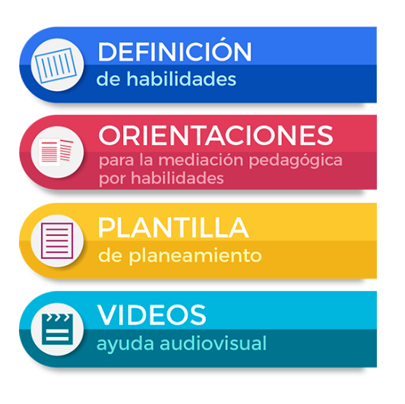
En apartado “enfoque por habilidades” el texto es incorrecto.
a. Pauta 2.4: Navegación: Abre una ventana emergente que no se anuncia al lector de pantalla acompañado de todos los hallazgos relacionados con este tipo de ventanas.
6. Apoyos para el planeamiento. (visualmente aparece con la etiqueta Orientación)
a. Pauta 1.1: Texto alternativo: Los elementos descargables de este apartado. Las imágenes del pdf y los enlaces de descarga no están asociados como uno solo.
7. Apoyos para el planeamiento. (visualmente aparece con el nombre plantillas).
a. Pauta 2.4: Navegación y Pauta 3.2: Previsible: El foco aparece al mitad del contenido a la hora de ingresar.
b. Pauta 2.4: Navegación: Las opciones de selección, tanto la de nivel como, modalidad y demás opciones, tienen una etiqueta que se repite, solo se avisa al lector de pantalla la palabra “seleccione” pero no que rubro. Hay que seleccionar por lo menos el año para darse cuenta en cual cuadro de selección se está.
c. Pauta 2.4: Navegación: El orden de encabezados es incorrecto.
d. Pauta 2.4: Navegación: La página cada que se hace una búsqueda abre una tabla con los resultados que es inaccesible, el foco queda atrapado en los títulos y los mismos no están asociados a su contenido por lo que no se logra comprender qué documento o enlace pertenece a cada rubro.
8. Apartado ejemplos planeamiento. (visualmente tiene la etiqueta “videos”).
a. Se repiten los hallazgos de ventanas emergentes.
b. Pauta 1.1: Texto alternativo y Pauta 3.2: Previsible: Los enlaces de esta sección no están debidamente etiquetados, no se avisa que son videos de youtube y que se redireccionará a la página con el video.

